Slide 1
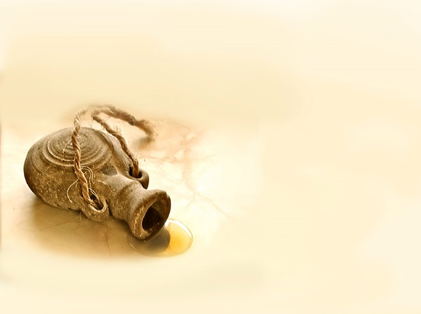
Rukous on rakkautta
Mitä tarkoittaa rakastaminen?
Miten rakkautta voi mitata?
- Ja miten se liittyy rukoukseen?
Puheen teksti osoitteessa www.rukous.net

Slide 2
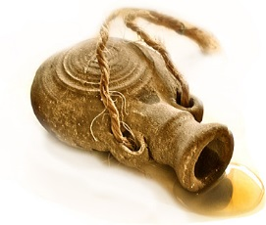
Millaista on rakkaus?
Rakkaus on itsensäkieltävä mielenlaatu

Slide 3
Millaista on rakkaus?
Rakkaus on itsensäkieltävä mielenlaatu.
Jumalan rakkaudellinen mielenlaatu on
hyväntahtoinen,
epäitsekäs ja toisen hyvää etsivä,
armahtava ja jalo
aina uskollinen ja luotettava.
riippumaton olosuhteista ja vastarakkaudesta,
se ei muutu eikä heikkene.

Slide 4
Millaista on rakkaus?
Rakkaus on itsensäkieltävä mielenlaatu.
Rakkautta voi mitata sillä, kuinka paljon
ajattelemme toisia,
aikaa annamme,
näemme vaivaa,
kiellämme itseämme
uhraamme mukavuuttamme
annamaan omaamme toisten hyväksi

Slide 5
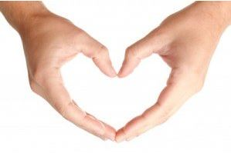
Millaista on rakkaus?
Rakkaus on itsensäkieltävä mielenlaatu.
Rakkaus on syvää kiintymyksen tunnetta.
lämmintä yhteenkuuluvuuden tunnetta
henkistä läheisyyttä
ystävyyttä
lempeyttä
herkkyyttä

Slide 6
Millaista on rakkaus?
Rakkaus on itsensäkieltävä mielenlaatu.
Rakkaus on syvää kiintymyksen tunnetta.
Rakkaus on sopusoinnussa totuuden kanssa.

Slide 7
Millaista on rakkaus?
Rakkaus on itsensäkieltävä mielenlaatu
Rakkaus on syvää kiintymyksen tunnetta
Rakkaus on sopusoinnussa totuuden kanssa. Rakkaus on
puhdasta ja pyhää
aina yhteensopiva oikean, kauniin ja jalon kanssa.

Slide 8
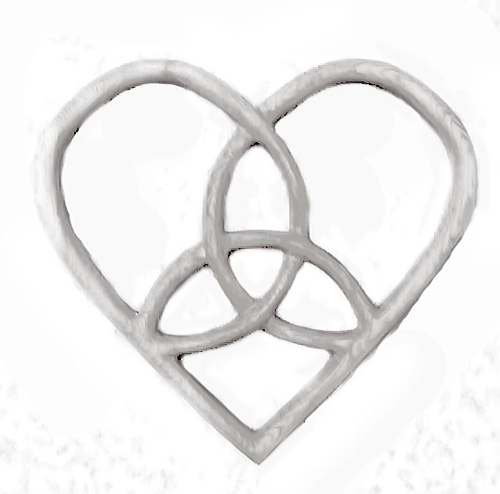
Millaista on rakkaus?
Kolmiyhteinen Jumala haluaa sulkea ihmisen omaan rakkauteensa.
Joh. 17:26 Ja minä olen tehnyt sinun nimesi heille tunnetuksi ja teen vastakin, että se rakkaus, jolla sinä olet minua rakastanut, olisi heissä ja minä olisin heissä.

Slide 9
Millaista on rakkaus?
Rakkaus on
myötätuntoa, hyväntahtoisuutta ja kiintymystä
toimivassa muodossa.
Rakkaus on
osallistumista muiden elämään itsensäkieltävällä tavalla
Jumalan tahdon mukaan.

Slide 10
Rukous heijastaa Jumalan rakastavaa mieltä
Rukous ilmentää epäitsekästä huolta toisista
Rukous ilmentää lämpöä, ystävyyttä, yhteenkuuluvuutta, herkkyyttä toisten tarpeille
Rukous ilmentää Jumalan totuuden ja tahdon etsimistä.

Slide 11
Rukous heijastaa Jumalan rakastavaa mieltä
Esirukous vaatii itsensäkieltämistä:

Slide 12
Rukous heijastaa Jumalan rakastavaa mieltä
Esirukous vaatii itsensäkieltämistä:
On vaikeaa keskittyä hengellisiin asioihin.
Rukousajan järjestäminen vaatii itsekuria
Esirukous on henkisesti vaikeaa ja liittyy kipeisiin asioihin
Rukous vaatii nöyrtymistä
Rukous vaatii kärsimättömyyden voittamista ja uskoa.

Slide 13
Rukous heijastaa Jumalan rakastavaa mieltä
Askel pitemmälle rakastamisessa – paasto
Sekä rukous että paasto ovat Jumalan säätämys, Jumalan ja ihmisen yhteistyön muoto.

Slide 14
Rukous heijastaa Jumalan rakastavaa mieltä
Askel pitemmälle rakastamisessa – paasto
Sekä rukous että paasto ovat Jumalan säätämys, Jumalan ja ihmisen yhteistyön muoto.
Paastossa on kysymys luvallisten,
jopa hyödyllisten asioiden alistamisesta
hengellisten tavoitteiden alaisuuteen.

Slide 15
Rukous heijastaa Jumalan rakastavaa mieltä
Mitä ilmaisemme Jumalalle paastolla?
Ilmaisemme, että olemme tosissamme.
Ilmaisemme nöyrtymisemme, riippuvuutumme Jumalasta.
Ilmaisemme murheemme siitä, että asiat eivät ole Jumalan tahdon mukaisia.

Slide 16
Rukous heijastaa Jumalan rakastavaa mieltä
Rakkaus on ainoa kelvollinen vaikutin
niin rukoukseen kuin paastoon.
Rukouksen ja paaston kautta etsimme epäitsekkäästi toisten ihmisten todellista parasta, että heidän elämässään toteutuisi Jumalan tahto.

Slide 17
Rakkaus, lämpö, into
– mistä sitä voi saada?
Jeesus haluaisi, että hänen seuraajansa koko sydämestään rakastaisivat Jumalaa ja ihmisiä, tahtoisivat Jumalan asioita, ja että tämä rakkaus saisi heidät rukoilemaan palavasti.
”Jumalan rakkaus on vuodatettu meidän sydämiimme Pyhän Hengen kautta,
joka on meille annettu.” (Room. 5:5)

Slide 18
Rukous ja paasto ovat yhteistyötä Jumalan kanssa
Tahdomme samoja asioita kuin Jumala,
ja rakastamme ihmisiä
yhdessä Jumalan kanssa Hänen itsensäkieltävällä, lämpimällä rakkaudellaan.

